Slide 1
Codificación y pruebas
Pruebas de software

Slide 2


Pruebas de software
Demostrar al desarrollador y al cliente que el software cumple con los requerimientos.
Encontrar situaciones donde el comportamiento del software sea incorrecto, indeseable o no esté de acuerdo con su especificación.
Notes:
Las pruebas intentan demostrar que un programa hace lo que se intenta que haga, así como descubrir defectos en el programa antes de usarlo. Al probar el software, se ejecuta un programa con datos artificiales. Hay que verificar los resultados de la prueba que se opera para buscar errores, anomalías o información de atributos no funcionales del programa.
Para el software personalizado, debe haber por lo menos una prueba por cada requerimiento. Para los productos genéricos, tiene que haber pruebas para todas las características del sistema.

Slide 3
Pruebas de software
Las pruebas pueden mostrar solo la presencia de errores, mas no su ausencia.
Notes:
Las pruebas no pueden demostrar que el software esté exento de defectos o que se comportará como se especifica en cualquier circunstancia. Siempre es posible que una prueba que se pase por alto descubra más problemas con el sistema.

Slide 4
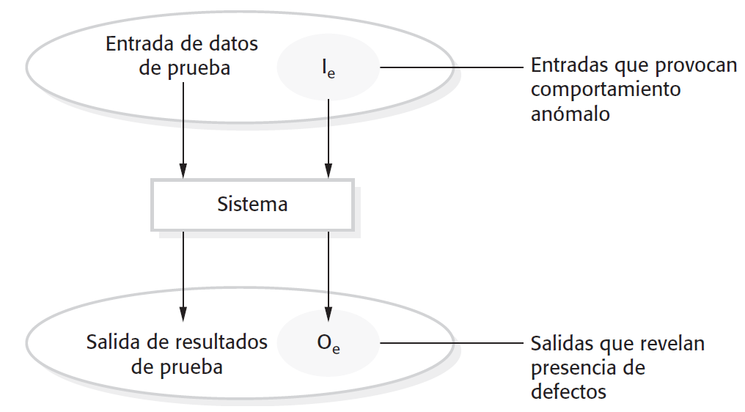
Pruebas de software
Las pruebas son parte de un proceso más amplio de verificación y validación
Validación: ¿Construimos el producto correcto?
Verificación: ¿Construimos bien el producto?
Notes:
Los procesos de verificación y validación buscan comprobar que el software por desarrollar cumpla con sus especificaciones, y brinde la funcionalidad deseada por las personas que pagan por el software.

Slide 5
Nivel de confianza del sistema
Propósito del software
Expectativas del usuario
Entorno del mercado
Notes:
Propósito del software: Cuánto más crítico sea el software, más importante debe ser su confiabilidad.
Expectativas del usuario: Debido a su experiencia con software no confiable y plagado de errores, muchos usuarios tienen pocas expectativas de la calidad del software, por lo que no se sorprenden cuando éste falla. Al instalar un sistema, los usuarios podrían soportar fallas, porque los beneficios del uso exceden los costos de la recuperación de fallas. Sin embargo, conforme el software se completa, los usuarios esperan que se torne más confiable.
Entorno de mercado: Cuando un sistema se comercializa, los vendedores del sistema deben considerar los productos competitivos, el precio que los clientes están dispuestos a pagar por un sistema y la fecha requerida para entregar dicho sistema.

Slide 6
Inspecciones de software
Son parte del proceso de verificación y validación del software.
Analizan y comprueban los requerimientos del sistema, los modelos de diseño, el código fuente del programa e incluso las pruebas propuestas para el sistema.
Notes:
Las inspecciones se enfocan principalmente en el código fuente de un sistema, aun cuando cualquier representación legible del software, como sus requerimientos o modelo de diseño, logre inspeccionarse.

Slide 7
Inspección de software
Puesto que la inspección es un proceso estático, no hay que preocuparse por las interacciones entre errores.
Las versiones incompletas de un sistema se pueden inspeccionar sin costos adicionales.
Además de los defectos en el sistema, una inspección puede considerar el cumplimiento de estándares, la portabilidad y la mantenibilidad.
Notes:
Las inspecciones no sustituyen las pruebas de software, ya que no son eficaces para descubrir defectos que surjan por interacciones inesperadas entre diferentes partes del sistema, problemas de temporización o dificultades con el rendimiento del sistema.

Slide 8
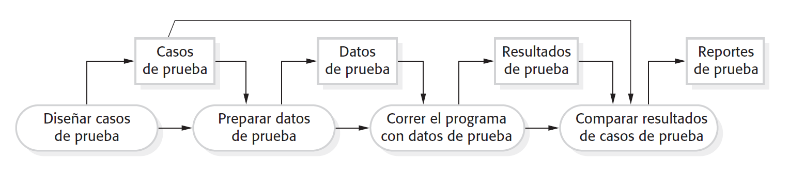
Proceso de pruebas

Slide 9
Etapas de pruebas
Pruebas de desarrollo
Versiones de prueba
Pruebas de usuario
Notes:
Pruebas de desarrollo: el sistema se pone a prueba durante el proceso para descubrir errores y defectos. Es probable que en el desarrollo de pruebas intervengan diseñadores y programadores del sistema.
Versiones de prueba: un equipo de prueba por separado experimenta una versión completa del sistema, antes de presentarlo a los usuarios. La meta de la prueba de versión es comprobar que el sistema cumpla con los requerimientos de los participantes del sistema.
Pruebas de usuario: los usuarios reales o potenciales del sistema prueban el sistema en su propio entorno. Las pruebas de aceptación se efectúan cuando el cliente prueba de manera formal un sistema para decidir si debe aceptarse del proveedor o si requiere más desarrollo.

Slide 10

Pruebas de desarrollo

Slide 11
Pruebas de desarrollo
Incluyen todas las actividades de prueba que realiza el equipo que elabora el sistema.
Pruebas unitarias
Pruebas de componente
Pruebas de sistema
Notes:
Pruebas unitarias: se ponen a prueba unidades de programa o clases de objetos individuales.
Pruebas de componente: muchas unidades individuales se integran para crear componentes compuestos. La prueba de componentes debe enfocarse en probar interfaces del componente.
Pruebas del sistema: algunos o todos los componentes de un sistema se integran y el sistema se prueba como un todo. Las pruebas del sistema deben enfocarse en poner a prueba las interacciones de los componentes.

Slide 12
Pruebas unitarias
Consisten en probar componentes del sistema, como métodos o clases de objetos.
Probar todas las operaciones asociadas con el objeto.
Establecer y verificar el valor de todos los atributos relacionados con el objeto.
Poner el objeto en todos los estados posibles.

Slide 13
Automatización de pruebas unitarias
Siempre que sea posible, se deben automatizar las pruebas unitarias. Un conjunto automatizado de pruebas tiene tres partes:
Una parte de configuración.
Una parte de llamada.
Una parte de declaración.
Notes:
Configuración: se inicializa el sistema con el caso de prueba.
Llamada: se llama al objeto o al método a probar.
Declaración: se compara el resultado de la llamada con el resultado esperado.

Slide 14

Elección de casos de pruebas unitarias
Las pruebas son costosas y consumen tiempo, así que es importante elegir casos efectivos de pruebas unitarias:
Hace lo que debe hacer.
Los defectos se revelan con los casos de prueba.
Notes:
En consecuencia, hay que escribir dos tipos de casos de prueba. El primero debe reflejar una operación normal y mostrar que el componente funciona. El segundo tiene que basarse en la experiencia de donde surgen los problemas más comunes.

Slide 15
Estrategias para elegir casos de pruebas unitarias
Pruebas de partición
Pruebas basadas en lineamientos
Notes:
Pruebas de partición: se identifican grupos de entradas con características comunes y se procesan de la misma forma.
Pruebas basadas en lineamientos: se usan lineamientos para elegir los casos de prueba, que reflejan la experiencia previa de los tipos de errores que suelen cometer los programadores al desarrollar componentes.

Slide 16
Estrategias para elegir casos de pruebas unitarias
Elegir entradas que fuercen al sistema a generar todos los mensajes de error.
Diseñar entradas que produzcan que los buffers de entrada se desborden.
Repetir varias veces la misma entrada o serie de entradas.
Forzar la generación de salidas inválidas.
Forzar resultados de cálculo demasiado largos o demasiado pequeños.

Slide 17
Pruebas de componentes
Consisten en probar los componentes de software, constituidos por varios objetos en interacción.
Los casos de prueba no se aplican a los componentes individuales, sino más bien a la interfaz del componente compuesto.

Slide 18
Tipos de interfaces
Interfaces de parámetro
Interfaces de memoria compartida
Interfaces de procedimiento
Interfaces que pasan mensajes
Los datos pasan de un componente a otro
Un bloque de memoria se comparte entre componentes
Un componente encapsula un conjunto de procedimientos
Al enviar un mensaje, componente solicita un servicio de otro componente

Slide 19
Tipos de errores de interfaz
Uso incorrecto de interfaz
Se comete un error en el uso de la interfaz
Mala interpretación de la interfaz
Se malinterpreta la especificación del componente llamado y se hacen suposiciones sobre su comportamiento
Errores de temporización
El productor de datos y el consumidor de datos operan a diferentes niveles de rapidez

Slide 20

Lineamientos generales
Examinar el código que se va a probar y listar explícitamente cada llamado a un componente externo.
Donde los apuntadores pasen a través de una interfaz, probar valores nulos.
Donde un componente se llame a través de una interfaz de procedimiento, diseñar pruebas que deliberadamente hagan que falle el componente.
Usar pruebas de esfuerzo en los sistemas que pasan mensajes.
Donde los componentes interactúen a través de memoria compartida, diseñar pruebas que varíen el orden en que se activan los componentes.

Slide 21
Pruebas del sistema
Incluyen la integración de componentes para crear una versión del sistema.
Demuestran que los componentes son compatibles, que interactúan correctamente y que transfieren los datos correctos en el momento adecuado.

Slide 22
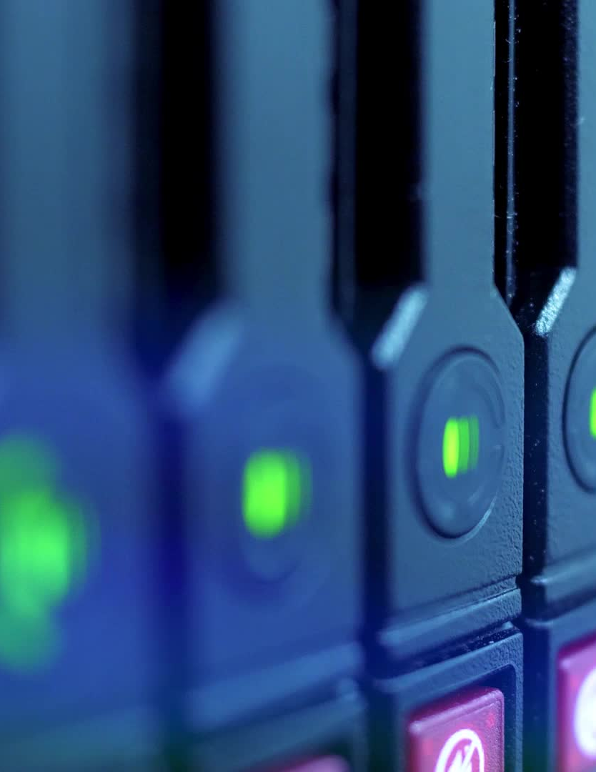
Sistema vs componentes
Los componentes desarrollados por separado y los sistemas comerciales pueden integrarse con componentes desarrollados recientemente. Entonces se prueba el sistema completo.
Los componentes desarrollados por diferentes miembros del equipo pueden integrarse en esta etapa.

Slide 23

Lineamientos generales
Tienen que probarse todas las funciones del sistema que se ingresen a través de un menú.
Debe experimentarse la combinación de funciones que se ingrese por medio del mismo menú.
Donde se proporcione entrada de usuario, hay que probar todas las funciones, ya sea con entrada correcta o incorrecta.

